Slide 1
Java 8 Lambda Workshop
Kaja Kvinge Akselsen & Øystein Jakobsen

Slide 2
Tradisjonell Java
List<Apple> listOfApples = ...;
double sum = 0.0;
for (Apple apple : listOfApples) {
if (apple.getColor() == Apple.Color.RED) {
sum += apple.getPrice();
}
}

Slide 3
Filter – Map – Reduce
Apple GREEN
5.40
Apple RED
2.30
Apple RED
4.45
Apple GREEN
1.29
Apple RED
5.90
#1 FILTER redApplesOnly
Apple RED
2.30
Apple RED
4.45
Apple RED
5.90
#2 MAP fromApplesToPrices
Double 2.30
Double 4.45
Double 5.90
#3 REDUCE toSumOfPrices
Double 12.65

Slide 4
Java 8 Streams
Predicate<Apple> redApplesOnly = ...;
Function<Apple, Double> fromApplesToPrices = ...;
BinaryOperator<Double> toSumOfPrices = ...;
double sum = listOfApples.stream()
.filter(redApplesOnly)
.map(fromApplesToPrices)
.reduce(toSumOfPrices)
.orElse(0.0);

Slide 5
Anonyme klasser gir mye kode…
Predicate<Apple> redApplesOnly = new Predicate<Apple>() {
@Override
public boolean test(Apple apple) {
return apple.getColor() == Apple.Color.RED;
}
};
Function<Apple, Double> fromApplesToPrices = new Function<Apple, Double>() {
@Override
public Double apply(Apple apple) {
return apple.getPrice();
}
};
BinaryOperator<Double> toSumOfPrices = new BinaryOperator<Double>() {
@Override
public Double apply(Double price1, Double price2) {
return price1 + price2;
}
};

Slide 6
Lambda-uttrykk
Predicate<Apple> redApplesOnly =
apple -> apple.getColor() == Apple.Color.RED;
Function<Apple, Double> fromApplesToPrices =
apple -> apple.getPrice();
BinaryOperator<Double> toSumOfPrices =
(price1, price2) -> price1 + price2;
double sum = listOfApples.stream()
.filter(redApplesOnly)
.map(fromApplesToPrices)
.reduce(toSumOfPrices)
.orElse(0.0);

Slide 7
Predefinert reduce-funksjonalitet
double sum = listOfApples.stream()
.filter(apple -> apple.getColor() == Apple.Color.RED)
.mapToDouble(apple -> apple.getPrice())
.sum();

Slide 8
Lambda-uttrykk
(apple) -> apple.getColor() == Apple.Color.RED
argumenter
«arrow»
kropp
(double x, double y) -> {
return x + y;
}
() -> new Apple()
str -> { System.out.println(str); }
(double, double) -> double
void -> Apple
T -> void

Slide 9
Lambda-uttrykkets type
Function<Double, Double> doubleIt =
(number) -> number * 2;
MathOperation<Integer> doubleIt =
(number) -> number * 2;
Typen avledes fra kontekst
Typen er alltid et funksjonsgrensesnitt

Slide 10
Funksjonsgrensesnitt
public interface Predicate<T> {
boolean test(T t);
}
@FunctionalInterface
@FunctionalInterface
public interface Function<T, R> {
R apply(T t);
}
Et funksjonsgrensesnitt har én og bare én abstrakt metode

Slide 11
Default-metoder
@FunctionalInterface
public interface Predicate<T> {
boolean test(T t);
default Predicate<T> and(Predicate<? super T> other) {
Objects.requireNonNull(other);
return (t) -> test(t) && other.test(t);
}
default Predicate<T> negate() {
return (t) -> !test(t);
}
default Predicate<T> or(Predicate<? super T> other) {
Objects.requireNonNull(other);
return (t) -> test(t) || other.test(t);
}
static <T> Predicate<T> isEqual(Object targetRef) {
return (null == targetRef)
? Objects::isNull
: object -> targetRef.equals(object);
}
}

Slide 12
Funksjonsreferanser
Function<Apple, Double> fromApplesToPrices =
apple -> apple.getPrice();
Function<Apple, Double> fromApplesToPrices =
Apple::getPrice;
class FruitApp {
:
public static boolean appleIsRed(Apple apple) {
return apple.getColor() == Apple.Color.RED;
}
}
Predicate<Apple> redApplesOnly = FruitApp::appleIsRed;

Slide 13
Funksjonsreferanser
listOfApples.forEach(apple -> {
System.out.println(apple);
});
listOfApples.forEach(System.out::println);
double sum = listOfApples.stream()
.filter(FruitApp::appleIsRed)
.mapToDouble(Apple::getPrice)
.sum();

Slide 14
Closures
Predicate<Apple> expensiveApples(double price) {
double threshold = Double.min(price, 10.0);
return apple -> apple.getPrice() > threshold;
}
Kan i praksis bare omslutte konstantverdier
Må ikke deklareres final
Det holder at den er «effectively final»

Slide 15
Tradisjonell sortering
listOfApples.sort(new Comparator<Apple>() {
@Override
public int compare(Apple a1, Apple a2){
return a1.getPrice().compareTo(a2.getPrice());
}
});

Slide 16
Sortering med Lambda
listOfApples.sort(
(a1, a2) -> a1.getPrice().compareTo(a2.getPrice())
);
import static java.util.Comparator.comparing;
Comparator<Apple> c = comparing(
(Apple a) -> a.getPrice()
);
listOfApples.sort(comparing((a) -> a.getPrice()));
listOfApples.sort(comparing(Apple::getPrice));

Slide 17
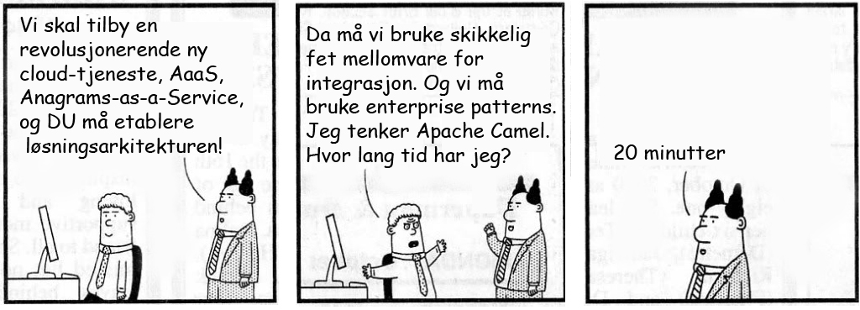
På et kontor hos Klaud AS, i fjor en gang…

Slide 18
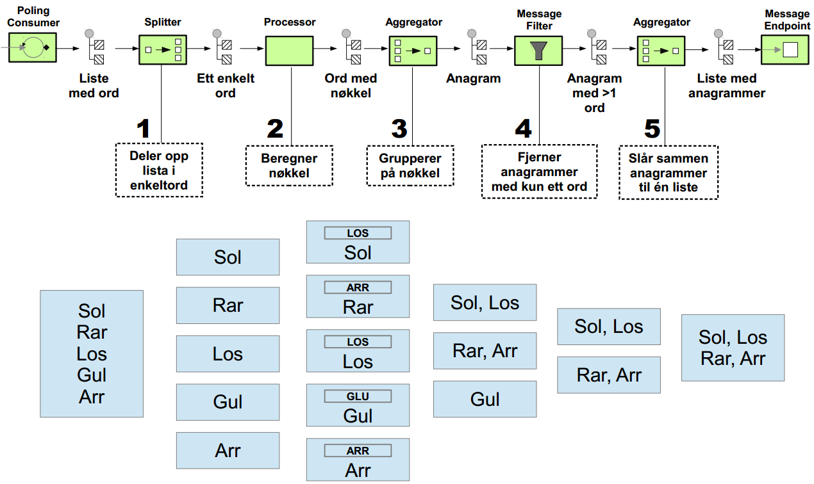
Anagram-algoritmen

Slide 19
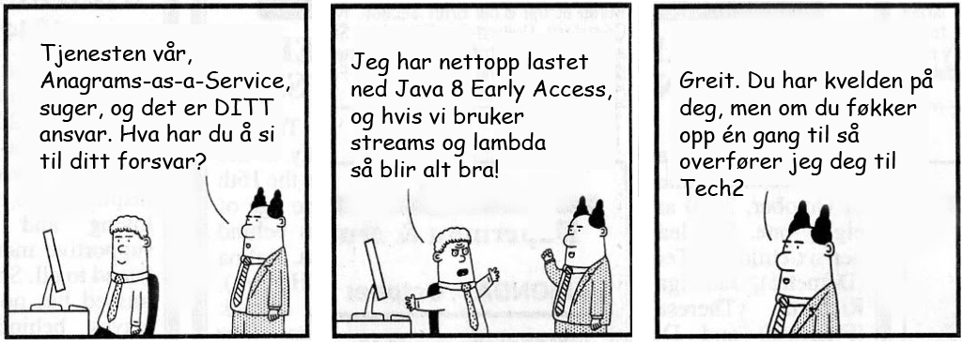
På samme kontor, ett år senere…

Slide 20
String «Sol»
String «Rørt»
String «Tørr»
String «Los»
String «Gul»
String «Trør»
.map(Word::new)
Word «Sol»
Word «Rørt»
Word «Tørr»
Word «Los»
Word «Gul»
Word «Trør»

Slide 21
Word «Sol»
Word «Rørt»
Word «Tørr»
Word «Los»
Word «Gul»
Word «Trør»
.collect(groupingBy(Word::getKey))
List<Word>
Word «Sol»
Word «Los»
Map<String, List<Word>>
«LOS» «RRTØ» «GLU»
List<Word>
Word «Rørt»
Word «Tørr»
Word «Trør»
List<Word>
Word «Gul»

Slide 22
Map.Entry
Map.Entry
Map.Entry
String «LOS»
String «RRTØ»
String «GLU»
List<Word>
List<Word>
List<Word>
Word «Sol»
Word «Los»
Word «Rørt»
Word «Tørr»
Word «Trør»
Word «Gul»
.map(entry -> entry.getValue())
List<Word>
List<Word>
List<Word>
Word «Sol»
Word «Los»
Word «Rørt»
Word «Tørr»
Word «Trør»
Word «Gul»

Slide 23
List<Word>
List<Word>
List<Word>
Word «Sol»
Word «Los»
Word «Rørt»
Word «Tørr»
Word «Trør»
Word «Gul»
.filter(wordList -> wordList.size() > 1)
List<Word>
List<Word>
Word «Sol»
Word «Los»
Word «Rørt»
Word «Tørr»
Word «Trør»
23

Slide 24
List<Word>
List<Word>
Word «Sol»
Word «Los»
Word «Rørt»
Word «Tørr»
Word «Trør»
.map(Anagrams::wordListToCommaSeparatedString)
String «Sol, Los»
String «Rørt, Tørr, Trør»

Slide 25
String «Sol, Los»
String «Rørt, Tørr, Trør»
.collect(toList())
List<String>
String «Sol, Los»
String «Rørt, Tørr, Trør»
.forEach(System.out::println)
Sol, Los
Rørt, Tørr, Trør

